Slide 1
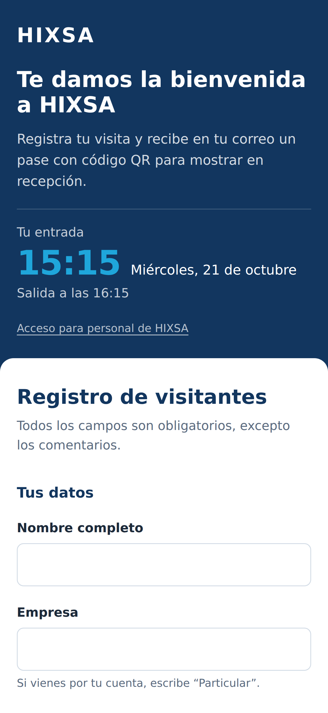
Registro de visitas HIXSA
Del registro manual a un pase digital verificable
Proyecto integrador, curso Vibe Coding con Claude Code
Presentación a Dirección, octubre 2026
Notes:
Buenos días. En 15 minutos les mostraré cómo pasamos del registro manual de visitantes a un sistema digital: el visitante se registra desde su celular, recibe un pase con código QR y recepción lo valida al llegar. Al final hay una demo en vivo y una petición concreta a Dirección.

Slide 2




Hoy el registro de visitas es manual y sin datos
Sin aviso previo
Sin comprobante
Recepción se entera de la visita cuando la persona ya está en el lobby.
No hay forma de verificar que una visita estaba programada ni su horario.
Sin datos para decidir
Privacidad sin evidencia
No sabemos cuántas visitas recibimos, de qué empresas ni en qué horarios.
El aviso de privacidad no queda aceptado de forma explícita por cada visitante.
Notes:
Hoy el proceso depende de una libreta o de la memoria de recepción. Esto genera cuatro problemas: no sabemos quién viene, no podemos comprobar una visita, no tenemos datos para planear, y no tenemos evidencia de que cada visitante aceptó el aviso de privacidad.

Slide 3



Cada visita llega registrada y con un pase QR
1. El visitante se registra
2. Recibe su pase por correo
3. Recepción lo valida
Desde su celular: datos, a quién visita, fecha y hora de entrada y salida, y acepta el aviso de privacidad.
Un código QR generado con su folio y su horario. También lo puede descargar en pantalla.
Escanea el QR y el panel indica si el pase es válido y si está dentro de su horario.
Resultado: información de cada visita en tiempo real y un reporte para Dirección cada mañana, sin trabajo manual.
Notes:
La propuesta en tres pasos. El visitante se registra antes de llegar; recibe un pase con QR que se genera a partir de sus datos y su horario; y recepción lo valida escaneándolo. Con eso, cada visita queda registrada y Dirección recibe información todos los días.

Slide 4
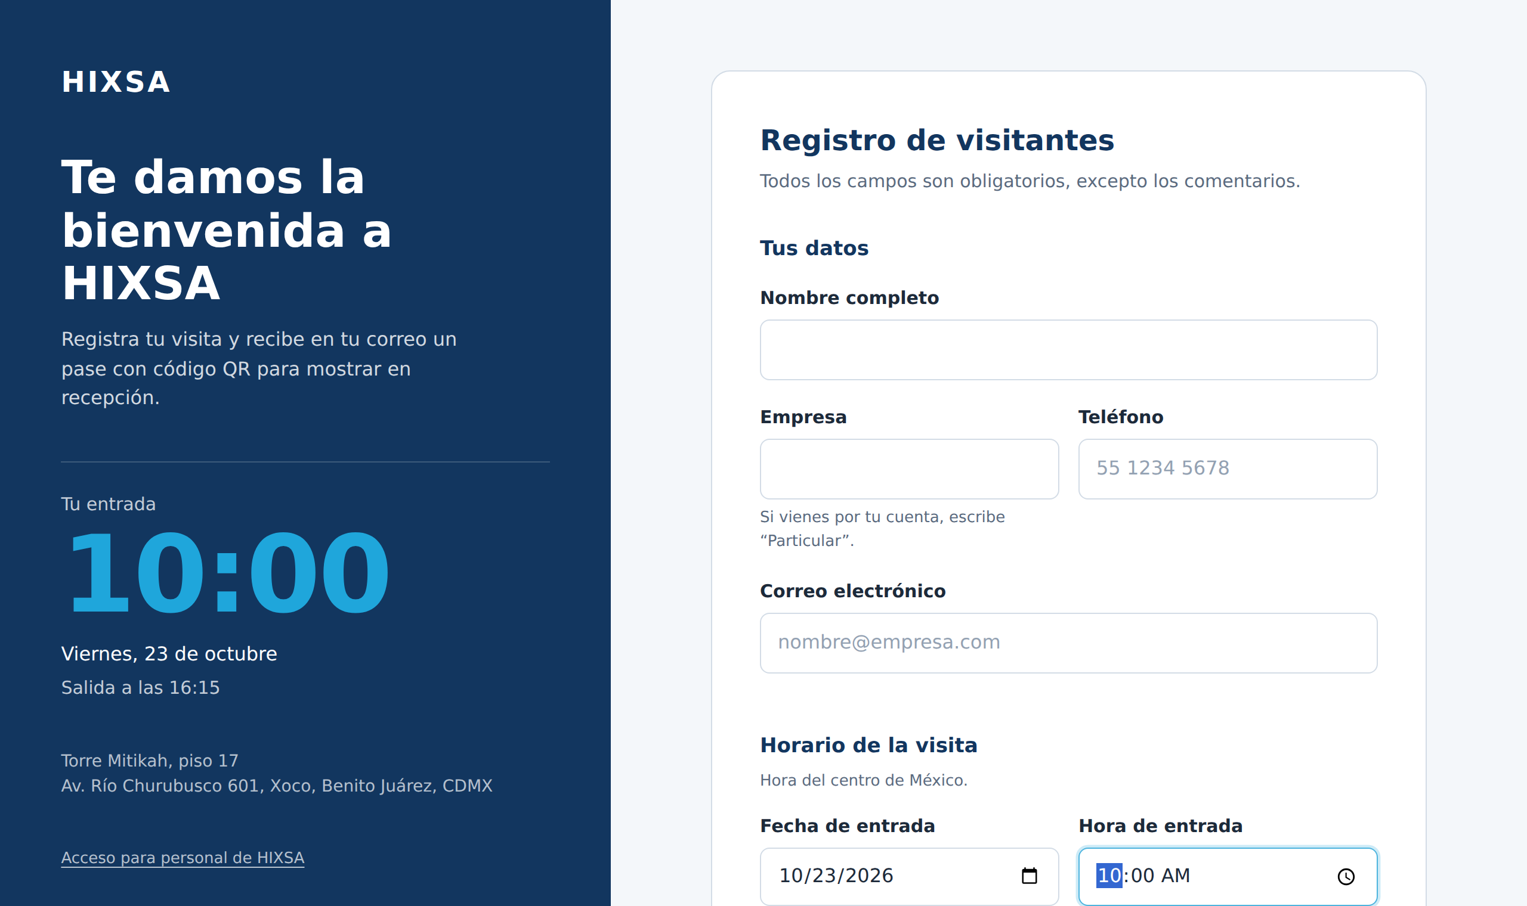
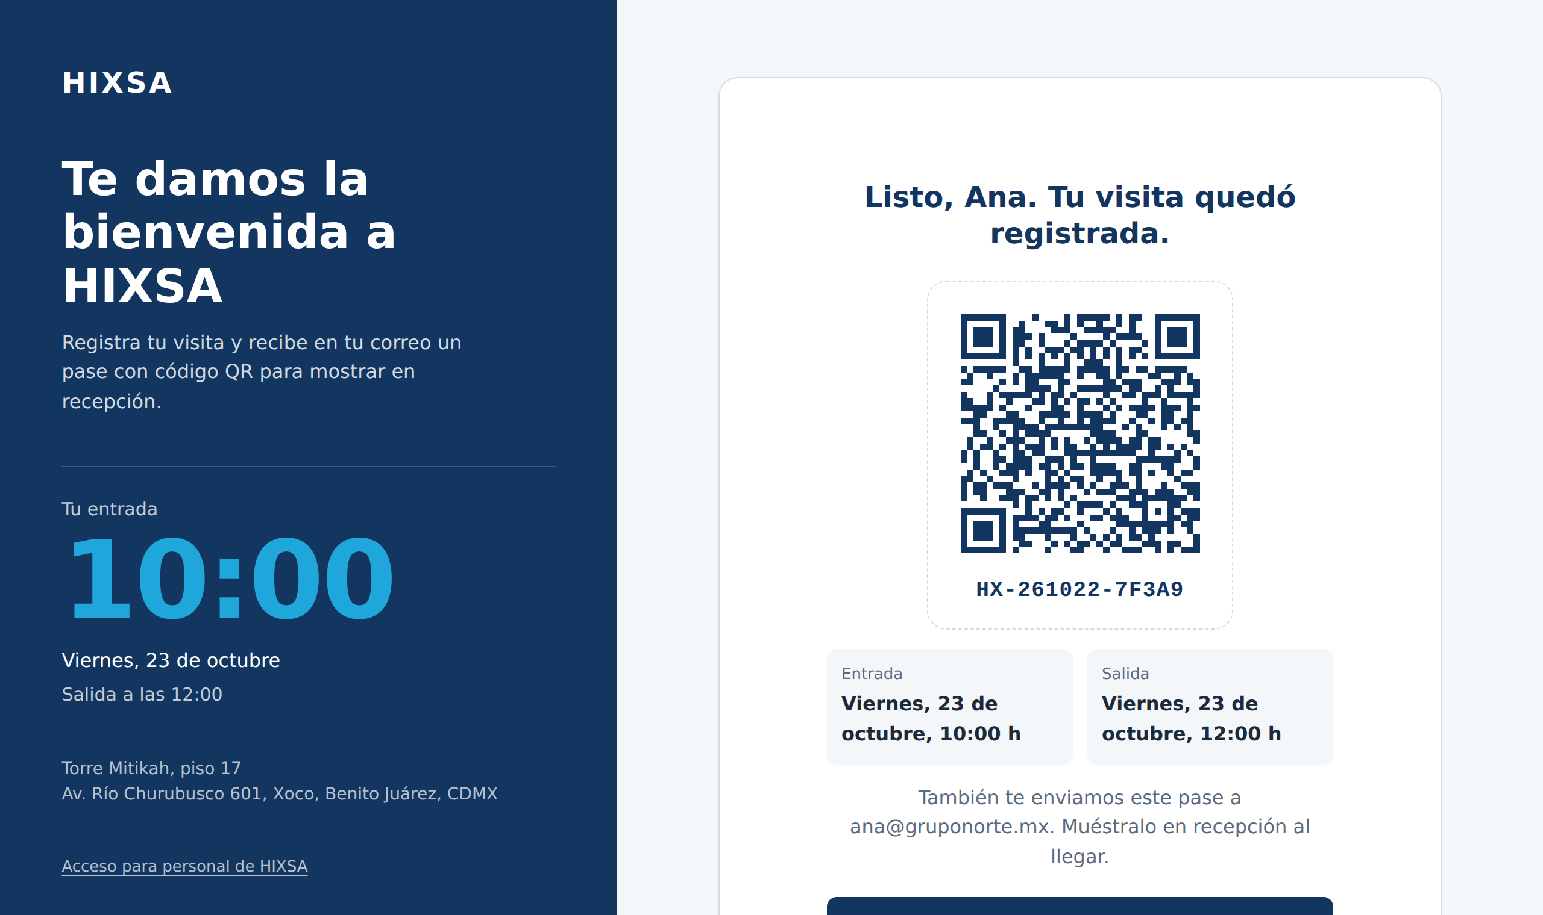
El visitante se registra en menos de un minuto
Elige fecha y hora de entrada y salida; el panel azul confirma su elección. El correo es obligatorio porque ahí llega el pase.
Al terminar ve su folio y su QR, puede descargarlo y lo recibe por correo con los datos de su visita.
Notes:
Así lo ve el visitante. A la izquierda, el formulario con la identidad de HIXSA, que funciona en celular. El panel azul muestra la hora de entrada que eligió. A la derecha, la confirmación con su folio y su QR, que también le llega por correo.

Slide 5
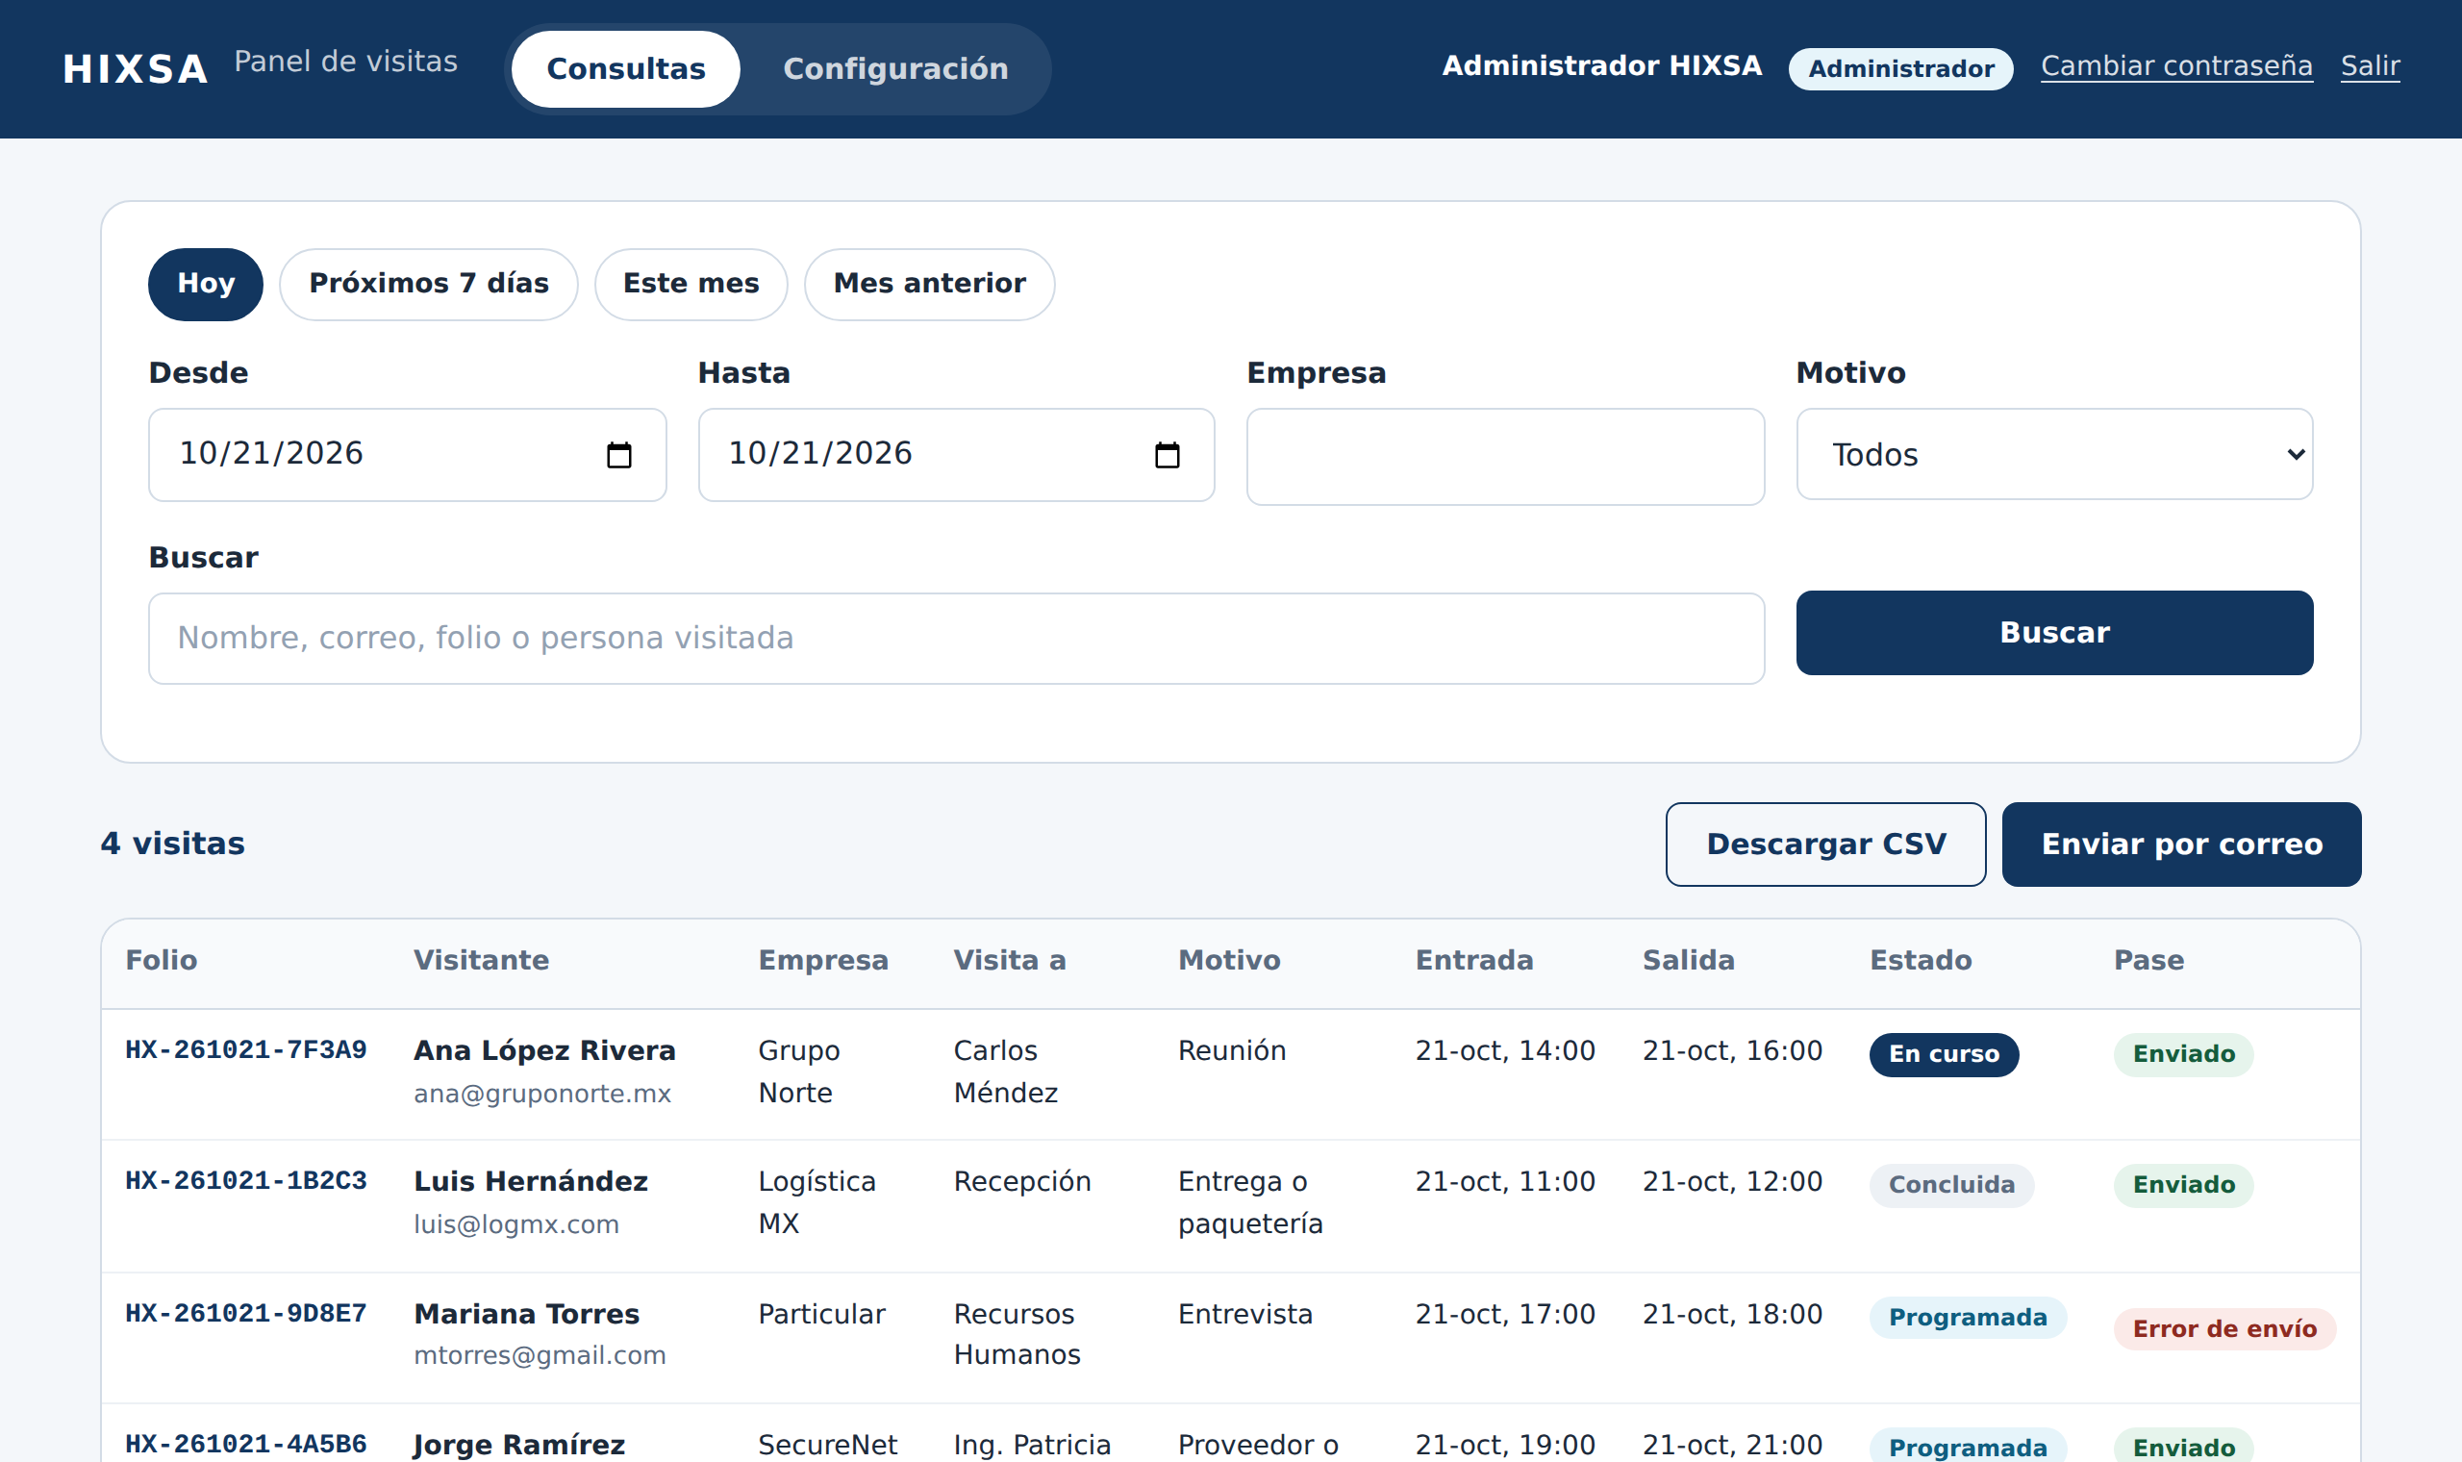



El personal consulta, exporta y envía reportes
Filtros
Hoy, semana, mes, empresa, motivo o búsqueda por nombre y folio.
CSV para Excel
Descarga del detalle con un clic.
Reporte por correo
Envío a Dirección o Seguridad con el CSV adjunto.
Estado en vivo
Programada, en curso o concluida, y si el pase llegó.
Notes:
El personal entra con usuario y contraseña. En Consultas filtra por periodo, empresa o motivo, ve el estado de cada visita y si el pase se entregó. Puede descargar un CSV o enviar el reporte por correo a quien lo necesite.

Slide 6
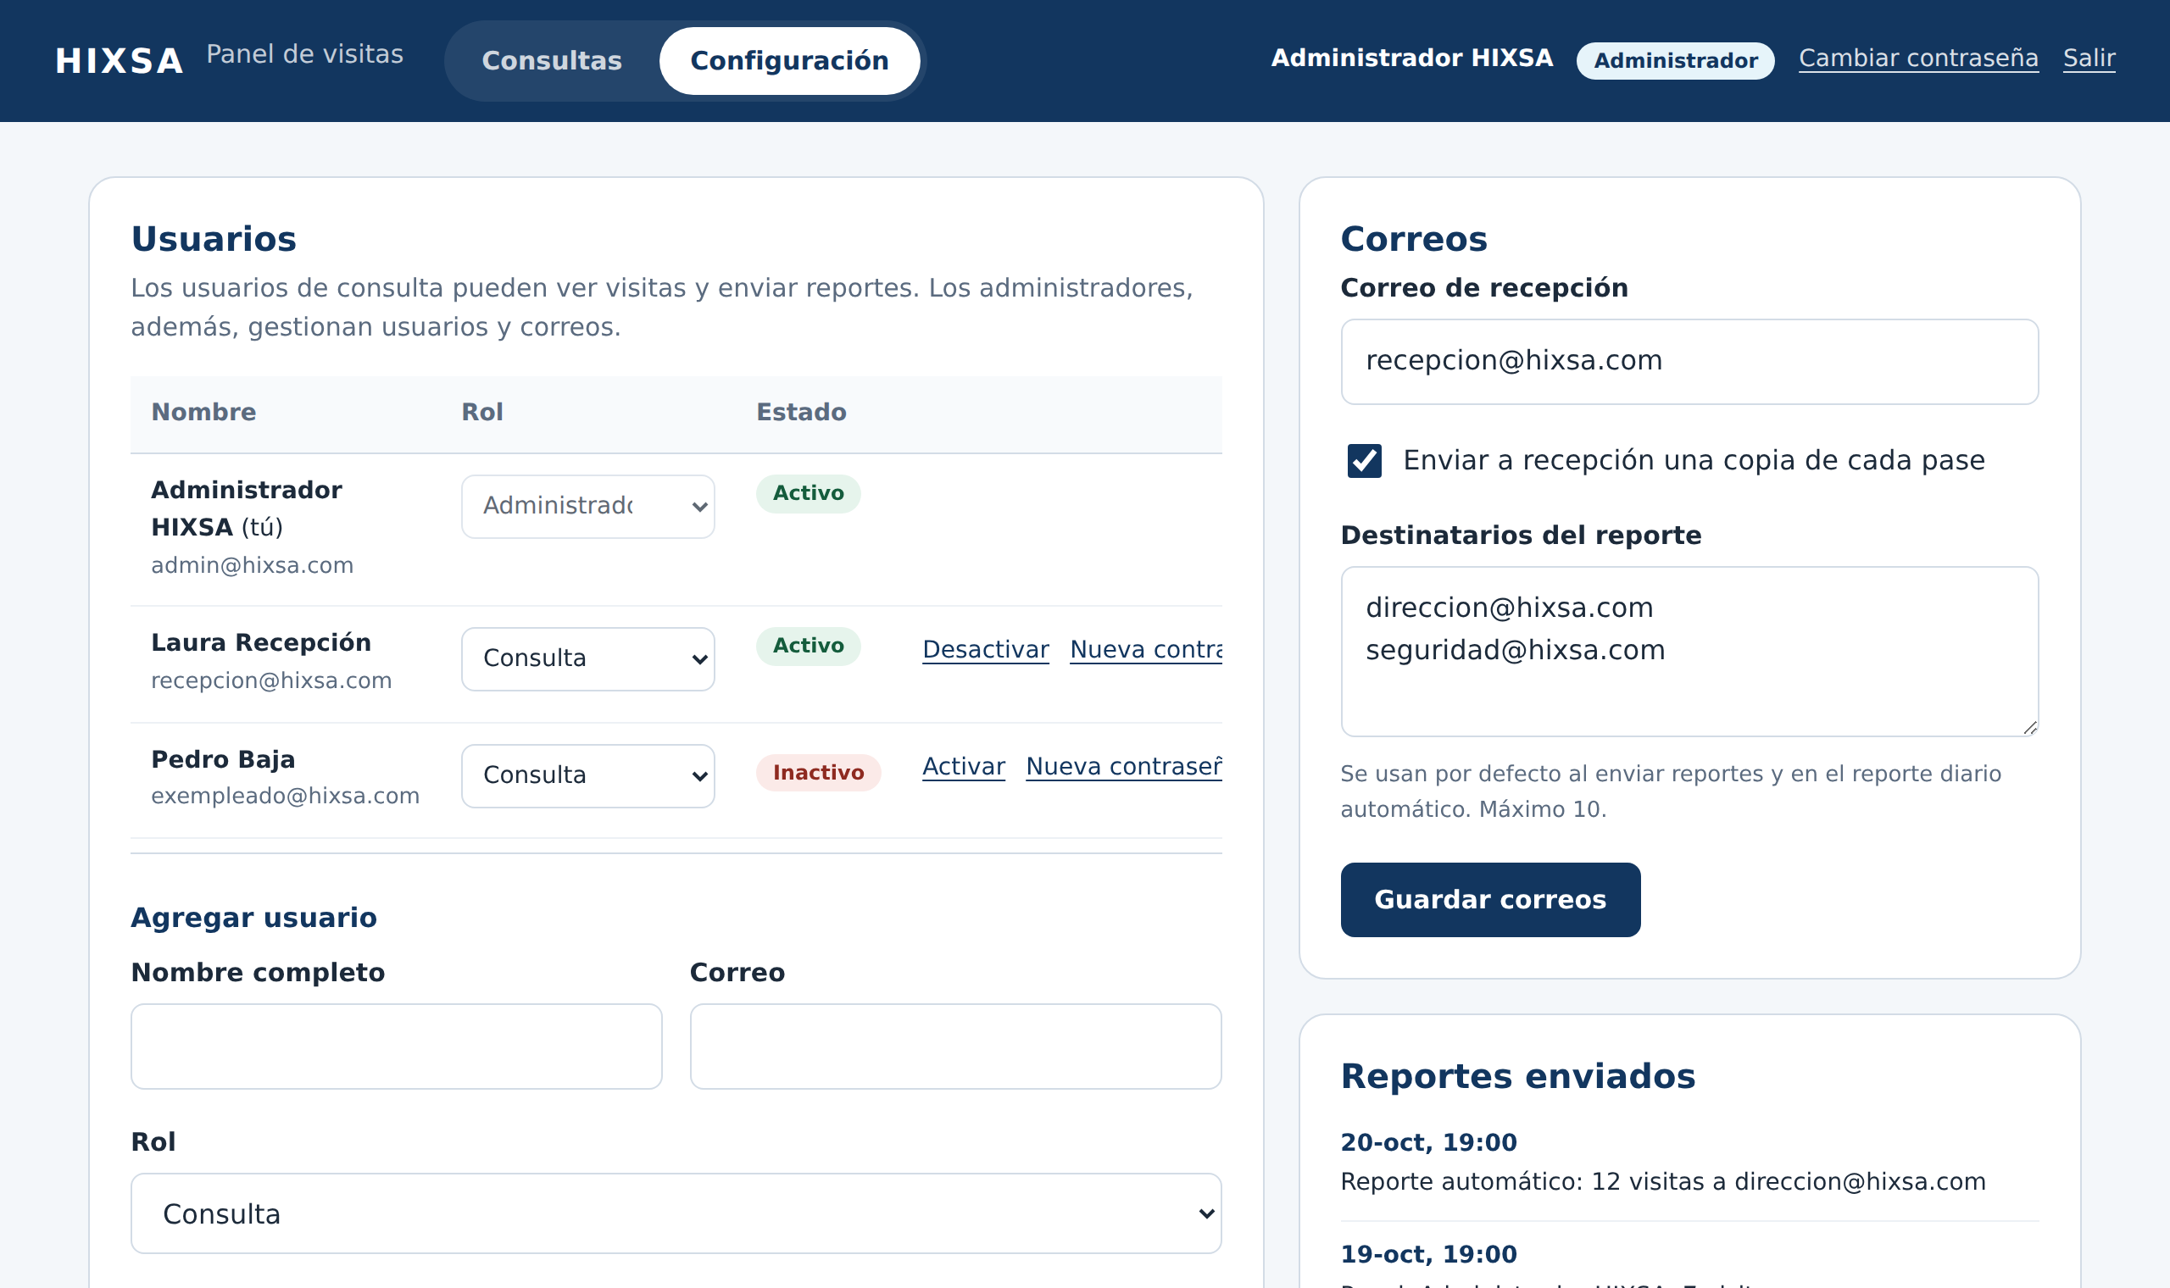
El administrador controla accesos y reportes
Permiso | Consulta | Admin
Ver visitas y validar pases | Sí | Sí
Exportar y enviar reportes | Sí | Sí
Dar de alta usuarios | No | Sí
Cambiar roles y desactivar | No | Sí
Definir correos de reportes | No | Sí
Un usuario administrador inicial da de alta a los usuarios de consulta. Cada alta genera una contraseña temporal que la persona cambia al entrar.
Notes:
En Configuración, que solo ve el administrador, se dan de alta los usuarios de consulta, se cambian roles, se desactivan cuentas y se definen los correos que reciben reportes. Arrancamos con un único administrador, que da de alta a los demás.

Slide 7
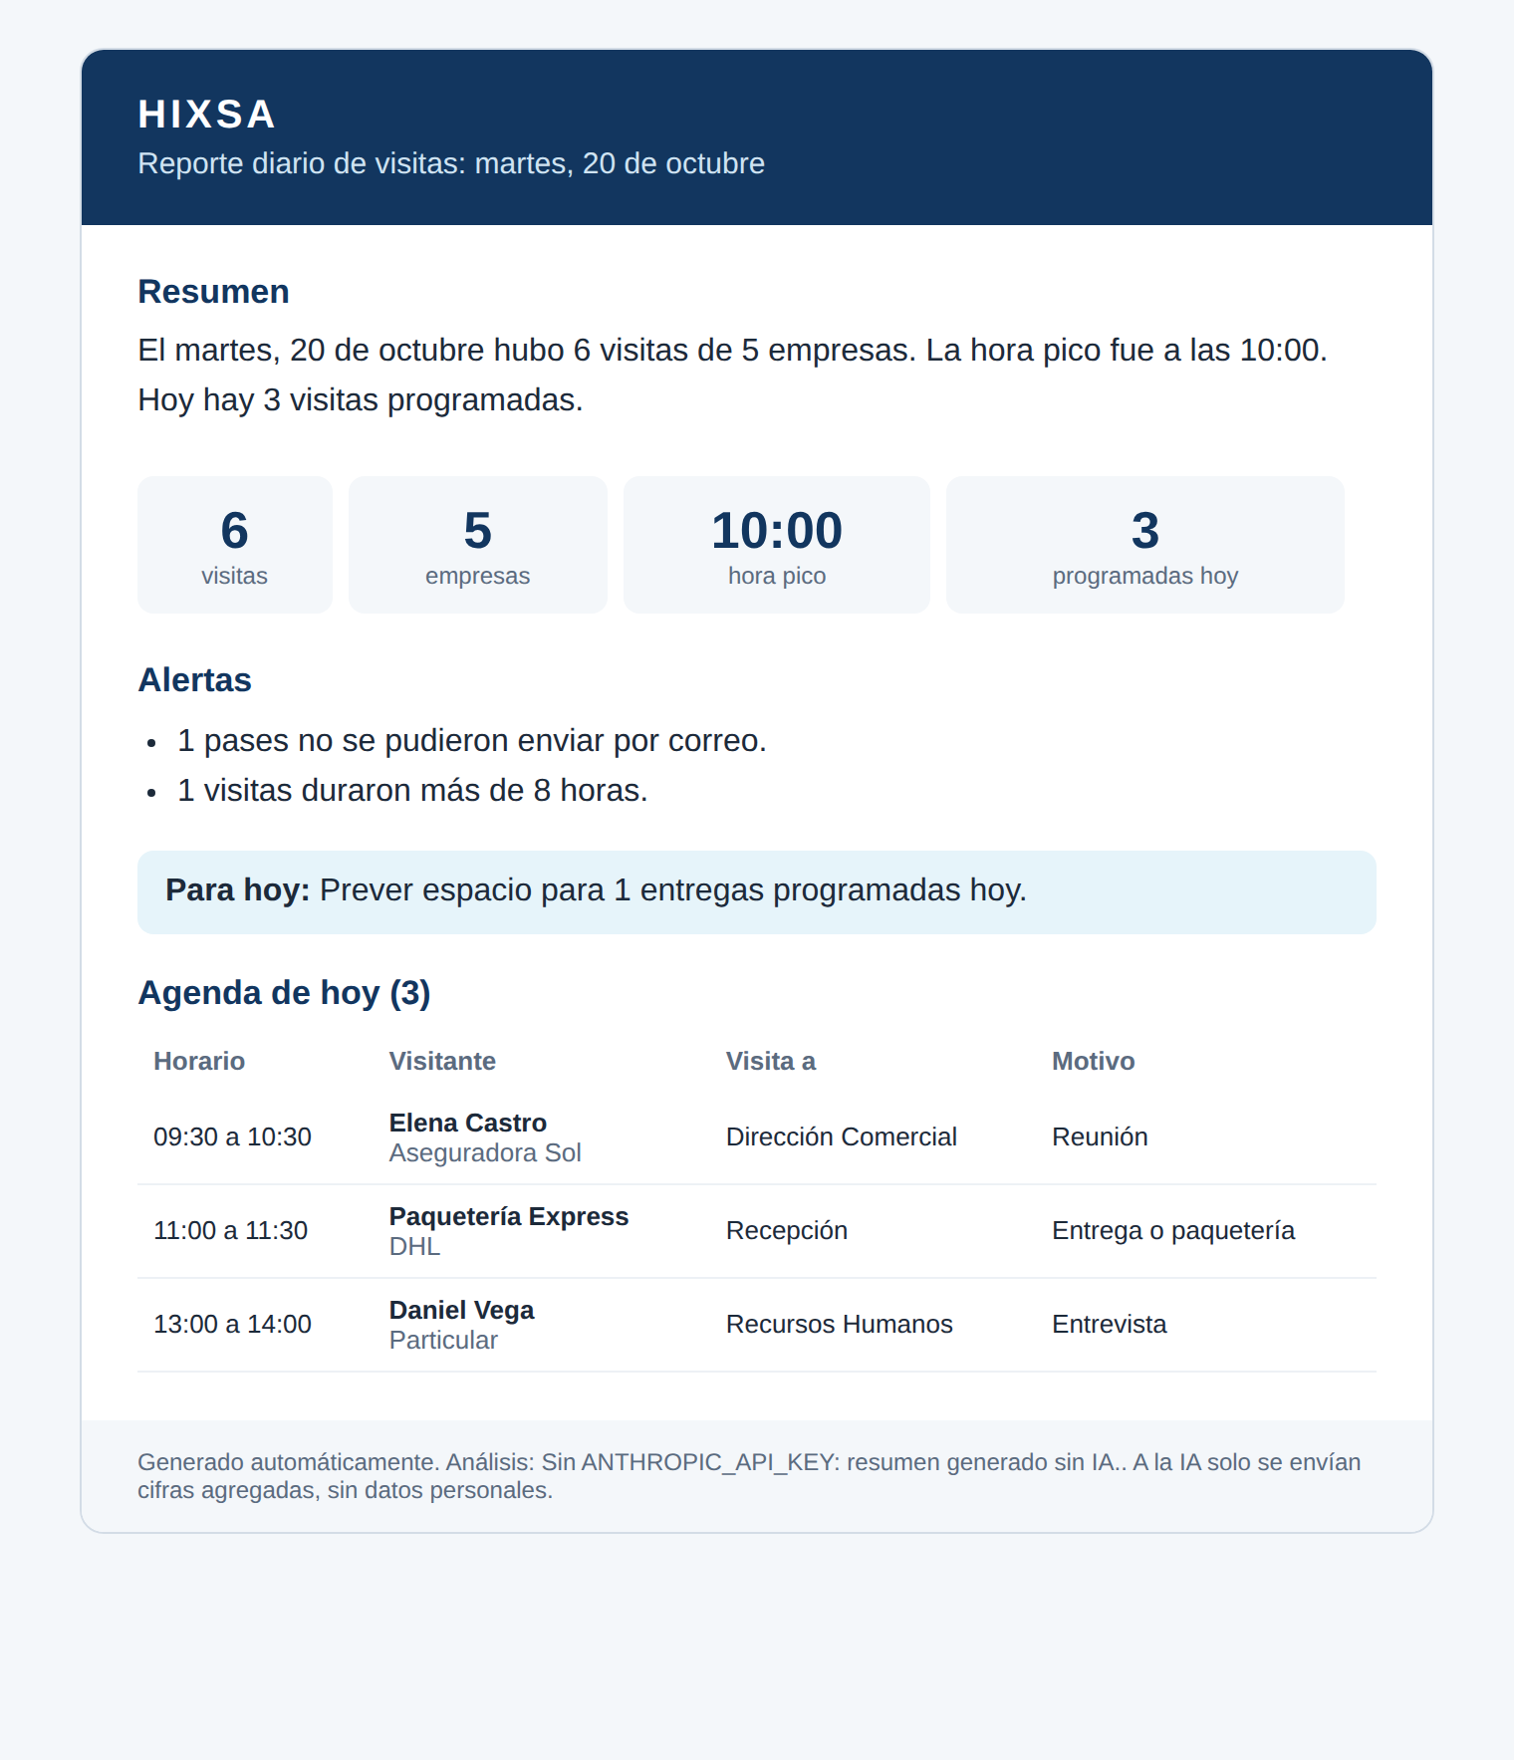



Dirección recibe un resumen cada mañana, sin pedirlo
07:00, lunes a viernes
Se ejecuta solo en GitHub Actions, sin que nadie lo lance.
Indicadores del día anterior
Visitas, empresas, motivos, hora pico, pases no entregados.
Resumen con la API de Claude
Redacta el resumen, hasta tres alertas y una recomendación del día.
Privacidad
A la IA solo se envían cifras agregadas; nunca nombres ni correos.
Notes:
Cada mañana a las 7, un proceso automático lee las visitas del día anterior, calcula indicadores y le pide a Claude un resumen ejecutivo con alertas. Importante: a la IA solo mandamos cifras; los nombres y la agenda se arman localmente. Si la IA no responde, el reporte sale igual con un resumen básico.

Slide 8
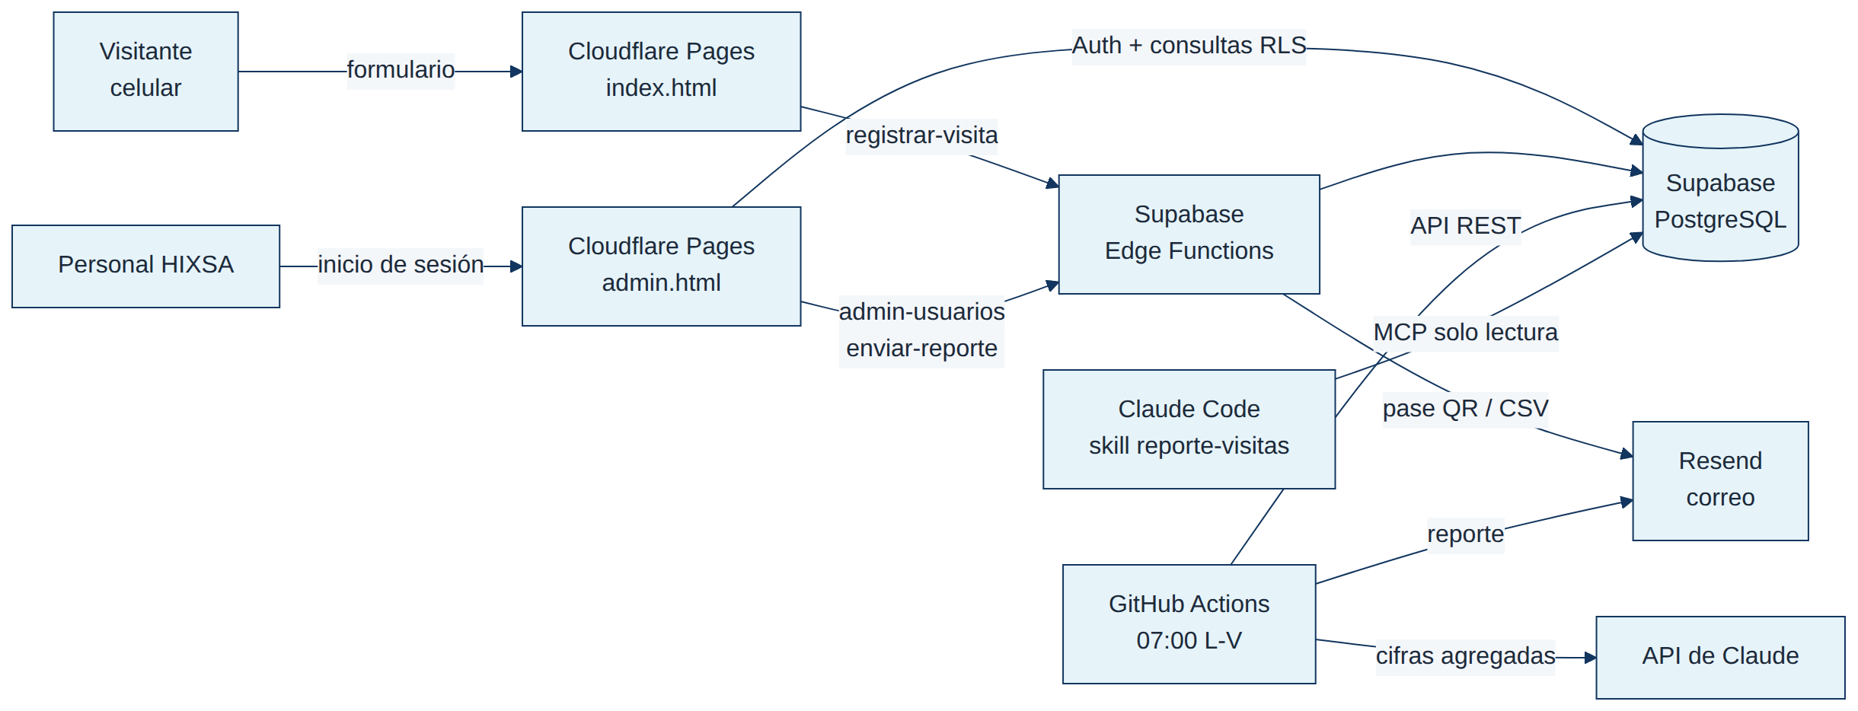
Servicios administrados, sin servidores propios
Cloudflare Pages publica el sitio. Supabase guarda los datos, autentica y ejecuta la lógica. Resend envía los correos. GitHub guarda el código y corre la automatización.
Notes:
La arquitectura usa servicios administrados: no hay servidores que mantener. Cloudflare publica el sitio; Supabase guarda los datos, maneja usuarios y ejecuta la lógica de registro y reportes; Resend envía correos; GitHub guarda el código y corre el reporte diario. Claude Code se conecta a la base por MCP en modo de solo lectura.

Slide 9


Seguridad y privacidad desde el diseño
Acceso mínimo por rol
Llaves secretas fuera del navegador
El público no puede leer ni escribir en la base. Consulta solo lee; solo el administrador cambia configuración. Probado rol por rol.
Las credenciales con privilegios viven solo en el servidor y en secretos de GitHub, nunca en el sitio.
QR verificable y sin datos personales
Aviso de privacidad aceptado
Contiene folio y una huella del horario. Si alguien altera el pase, el panel indica que no coincide.
Cada registro guarda la aceptación explícita del aviso de privacidad de HIXSA.
Notes:
Cuatro decisiones de seguridad. Permisos mínimos por rol, verificados en la base de datos. Las llaves sensibles nunca llegan al navegador. El QR no expone datos personales y detecta alteraciones. Y cada registro guarda la aceptación del aviso de privacidad.

Slide 10



Los cuatro entregables del curso, cumplidos
1
2
3
4
Repositorio con historial
MCP + skill
Script con API
Proyecto integrador
Historial de cambios en GitHub, un cambio por commit, y verificación automática en cada push.
Claude Code consulta la base real por MCP (solo lectura). La skill arma el reporte semanal en minutos.
Reporte diario con API de Supabase y API de Claude, programado sin intervención manual.
Requerimiento, modelo de datos, código con Claude Code, integración y despliegue en producción.
Notes:
Estos son los cuatro entregables del curso. Uno: el repositorio con todo el historial. Dos: la conexión por MCP y una skill para el reporte semanal, que antes se hacía a mano. Tres: el script diario con la API de Claude. Y cuatro, el proyecto integrador completo, que es lo que acaban de ver.

Slide 11

Construido con Claude Code, una iteración a la vez
1
2
3
4
5
6
Formulario y base de datos
Horario y pase QR
Panel con usuarios
Reporte diario con IA
MCP y skill
Documentación
CLAUDE.md
Probar antes de guardar
Revisión humana
Memoria del proyecto: reglas de seguridad y convenciones que la IA respeta en cada sesión.
Base de datos probada por rol, código verificado, QR leído y pantallas revisadas en celular.
Cada cambio se revisó antes de aceptarlo; los errores encontrados se corrigieron en el momento.
Notes:
Lo construimos con Claude Code en seis iteraciones, una funcionalidad a la vez. Tres prácticas hicieron la diferencia: un archivo CLAUDE.md con las reglas del proyecto, probar todo antes de guardar cada cambio, y revisar cada propuesta de la IA antes de aceptarla.

Slide 12
Demo en vivo
1
Registrar una visita desde el celular y mostrar el correo con el pase
5
2
Escanear el QR y validar el pase en el panel
3
Filtrar las visitas de hoy y enviar el reporte por correo
minutos
4
Dar de alta un usuario de consulta
Plan B: capturas de esta presentación y el reporte en modo demostración.
5
Mostrar el reporte diario generado con Claude
6
Pedir a Claude Code el reporte semanal por MCP
Notes:
Ahora la demo, cinco minutos. Registro una visita desde el celular, muestro el correo, valido el QR, consulto y envío el reporte, doy de alta un usuario, y muestro el reporte diario y la consulta por MCP desde Claude Code. Si falla la red, tengo capturas y el modo demostración.

Slide 13


Lo que pedimos a Dirección
Aprobar un piloto de 30 días
En recepción de Torre Mitikah, con las visitas reales.
Autorizar el dominio de correo
Verificar un subdominio como visitas.hixsa.com para enviar pases a cualquier visitante.
Preguntas
Designar responsables
Gracias
Un administrador del sistema y los destinatarios del reporte diario.
Definir la retención de datos
Con el área legal: cuánto tiempo se conservan los registros.
Notes:
Para avanzar pedimos cuatro decisiones: aprobar un piloto de 30 días en recepción; autorizar verificar un subdominio de correo para enviar pases a cualquier visitante; designar un administrador y quién recibe el reporte; y definir con Legal cuánto tiempo guardamos los datos. Gracias, quedo atento a sus preguntas.

